Slide 1
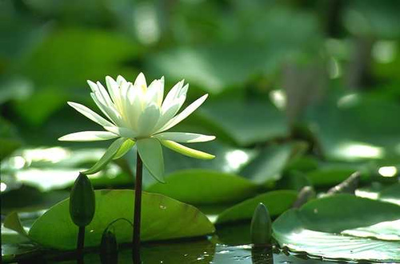
শু
ভে
চ্ছা
পরিচিতি
মোঃ মনোয়ারুল হক শ্রেণিঃ তৃতীয়
সহকারী শিক্ষক বিষয়ঃ প্রাথমিক গণিত
জামিরা সরকারী প্রাথমিক বিদ্যালয়
পুঠিয়া, রাজশাহী।

Slide 2
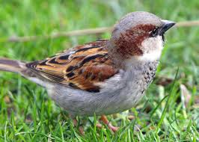

Slide 3
আজকের পাঠঃ যোগ
পাঠ্যাংশঃ যোগ (যোগ সংক্রান্ত সমস্যা )
শিখনফলঃ
১। হাতে রেখে দুই, তিন বা চার অঙ্কবিশিষ্ট
সর্বাধিক তিনটি সংখ্যা উপরে - নিচে এবং
পাশাপাশি যোগ করতে পারবে(যোগফল অনূর্ধ্ব ১০,০০০০)।
২। হাতে রেখে দুই, তিন বা চার অঙ্কবিশিষ্ট সর্বাধিক চারটি সংখ্যা উপরে-নিচে বা পাশিপাশ যোগ করতে পারবে (যোগফল অনূর্ধ্ব ১০,০০০)।

Slide 4
* লুসাই চাকমা তার মুদির দোকান থেকে প্রথম সপ্তাহে ৬৮০ টাকা, দ্বিতীয়
সপ্তাহে ১০০০ টাকা এবং তৃতীয় সপ্তাহে ৮৯০ টাকা লাভ করল।তিন
সপ্তাহে তাঁর মোট কত টাকা লাভ হল?
সমাধানঃ
প্রথম সপ্তাহে লাভ ৬৮০ টাকা
দ্বিতীয় সপ্তাহে লাভ ১০০০ টাকা
তৃতীয় সপ্তাহে লাভ ৮৯০ টাকা
মোট লাভ
২
৫
৭
০
টাকা
তিন সপ্তাহে মোট লাভ হয় ২৫৭০ টাকা

Slide 5
* কোন ক্রিকেট খেলায় ইংল্যান্ড দল প্রথম ইনিংসে ৩৭৫ রান করে। আর
অস্ট্রেলিয়া দল করে ৪০৫ রান। দ্বিতীয় ইনিংসে অস্ট্রেলিয়া দল করে
৩৭০ রান আর ইংল্যান্ড দল করে ৪০০ রান। ঐ খেলায় দুই দল মোট
কত রান করেছিল?
সমাধানঃ
প্রথম ইনিংসে ইংল্যান্ড দল করে ৩৭৫ রান
প্রথম ইনিংসে অস্ট্রেলিয়া দল করে ৩৭৫ রান
দ্বিতীয় ইনিংসে অস্ট্রেলিয়া দল করে ৩৭০ রান
দ্বিতীয় ইনিংসে ইংল্যান্ড দল করে ৪০০ রান
মোট
১৫
২
০
রান
দুই মোট দল করে ১৫২০ রান

Slide 6
* সুজন বার্ষিক ক্রীড়া প্রতিযোগিতায় অংশ গ্রহনের জন্য প্রতিদিন ১০০
মিটার,৪০০ মিটার ও ৮০০ মিটার দৌড়ের জন্য অনুশীলন করে। প্রতিদিন
সে কত মিটার দৌড়ায়?
সমাধানঃ
১০০ মিটার
৪০০ মিটার
৮০০ মিটার
মোট
১৩
০
০
মিটার
প্রতিদিন মোট ১৩০০ মিটার দৌড়ায়

Slide 7
লাল দলঃ
লিমু ২৬১ পৃষ্ঠা, ২৭৫ পৃষ্ঠা ও ৩৫০ পৃষ্ঠার তিনটি গল্পের বই
এক মাসে পড়ে শেষ করে। লিমু ঐ মাসে কত পৃষ্ঠা পড়েছিল?
সবুজ দলঃ
কোন পুকুরে ১২০০ টি রুই মাছের পোনা, ৯৮৫ টি কাতলা
মাছের পোনা ও ৭৬৫ টি মৃগেল মাছের পোনা ছাড়া হলো। ঐ পুকুরে
মোট কতটি পোনা ছাড়া হলো?
নীল দলঃ
মিনাদের আম বাগানের ৩ টি আম গাছ থেকে যথাক্রমে
৫৩০ টি, ৭৩৬ টি ও ৮৯০ টি আম পাড়া হলো। ঐ বাগান থেকে মোট
কতটি আম পাড়া হলো?

Slide 8
১। একটি নার্সারিতে ৬২০ টি গোলাপ, ৮৩২ টি জবা এবং ৯৪৬ টি গাঁদা
ফুলের চারা গাছ আছে। ঐ নার্সারিতে মোট কত টি চারা গাছ আছে?
২। রাজু সাহেব বই মেলায় প্রথম দিনে ১১৫০ টাকা, দ্বিতীয় দিনে ১২২৫
টাকা, তৃতীয় দিনে ১৫৭৫ টাকা এবং চতুর্থ দিনে ২০০০ টাকার বই
বিক্রি করলেন। ৪ দিনে তিনি মোট কত টাকার বই বিক্র করলেন?

Slide 9
বাড়ীর কাজঃ
পাঠ্য বইয়ের ৪০ পৃষ্ঠার ৫ এবং ৬ নং অঙ্ক বাড়ীতে করবে।

Slide 10
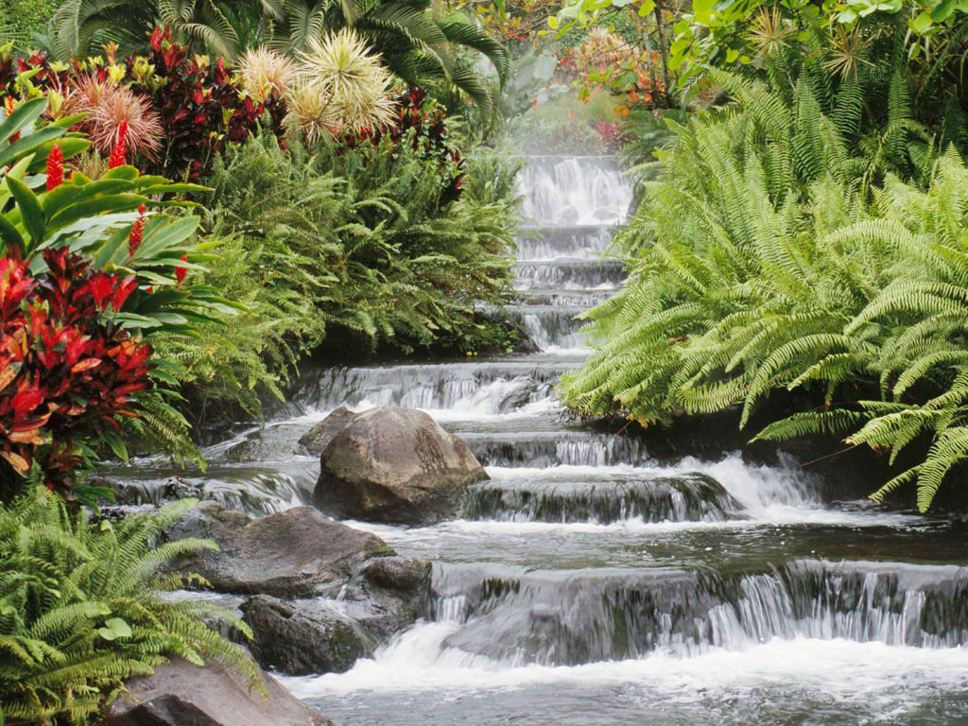
ধন্যবাদ

